Slide 1

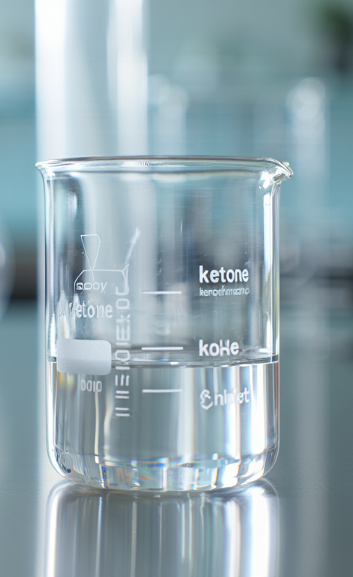
Кетоны
Кетоны представляют собой важный класс органических соединений, содержащих карбонильную группу (C=O), связанную с двумя углеводородными радикалами.
В данной презентации мы познакомимся с классификацией кетонов, их структурой, физическими и химическими свойствами, а также с основными методами получения и областями применения.

Slide 2

Строение молекул кетонов
Карбонильная группа в кетонах характеризуется двойной связью между атомом углерода и кислорода, что обусловливает высокую полярность связи.
Атом углерода в карбонильной группе находится в состоянии sp²-гибридизации, что придаёт молекуле плоскую тригональную геометрию вокруг этого атома.
Электроотрицательный атом кислорода притягивает электронную плотность, создавая частичный положительный заряд на углероде и частичный отрицательный — на кислороде.

Slide 3
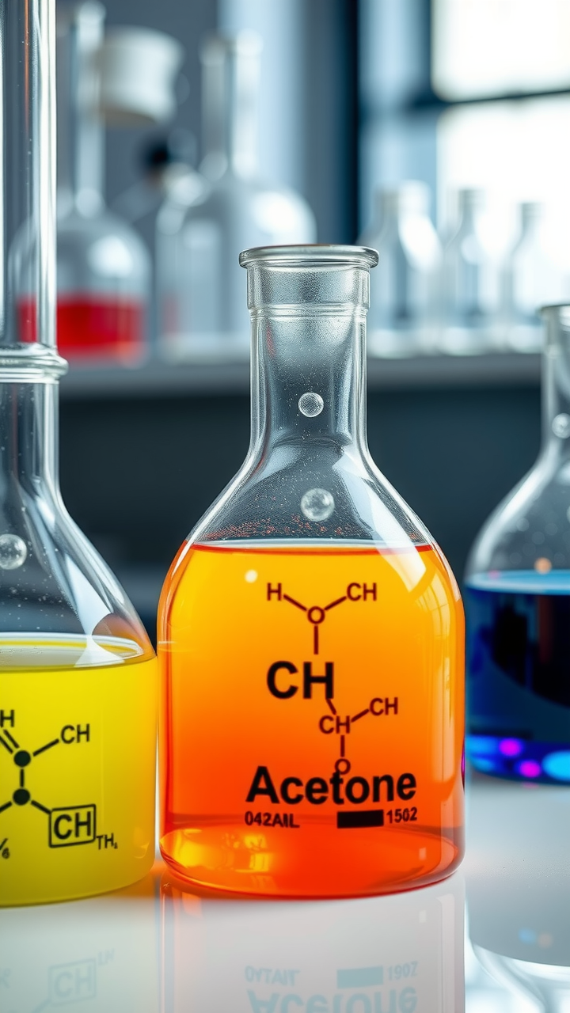

Классификация кетонов
Кетоны делятся на алифатические, ароматические и смешанные в зависимости от природы радикалов, связанных с карбонильной группой.
Простейшие представители — это ацетон (диметилкетон) и метилэтилкетон, которые относятся к алифатическим кетонам.
Ароматические кетоны, такие как бензофенон, содержат ароматические радикалы, что влияет на их химические свойства и реакционную способность.

Slide 4

Номенклатура кетонов
Названия кетонов строятся на основе названия соответствующего алкана с добавлением суффикса "-он", например, пропанон (ацетон).
Положение карбонильной группы указывается номером атома углерода в цепи, например, 2-бутанон.
Также используется тривиальная номенклатура, где кетоны называют по радикалам, связанным с карбонильной группой, например, метилэтилкетон.

Slide 5
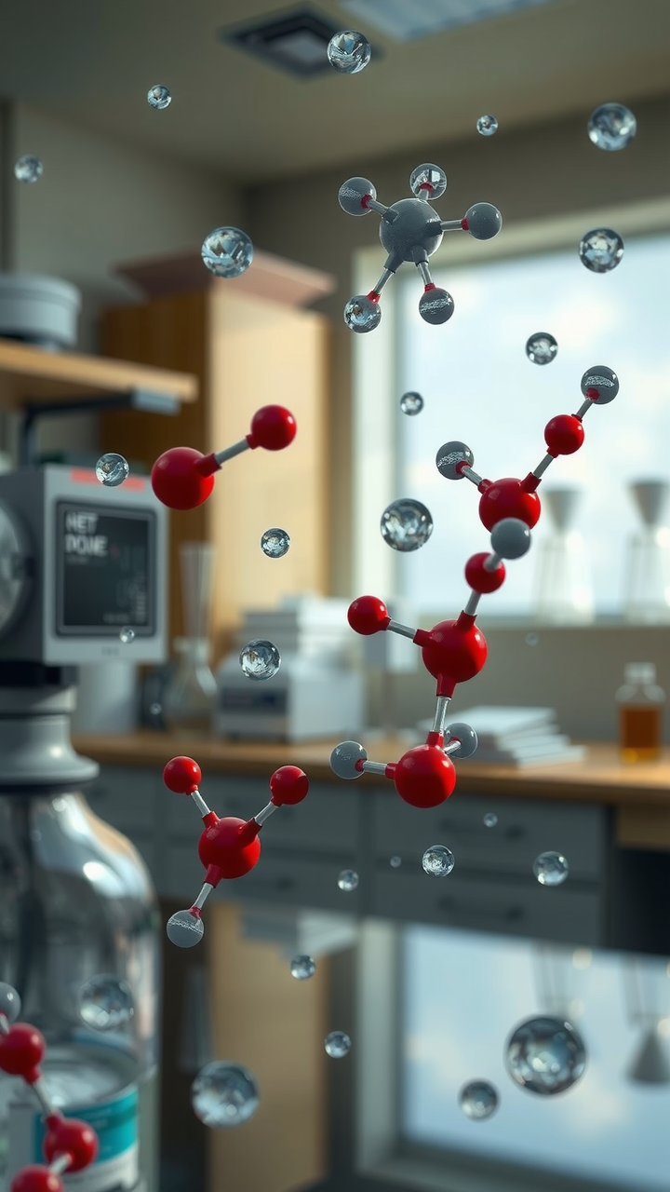
Физические свойства кетонов
Кетоны являются полярными соединениями, что обусловлено наличием карбонильной группы, и имеют более высокие температуры кипения по сравнению с углеводородами аналогичной молекулярной массы.
Малые кетоны, такие как ацетон, хорошо растворимы в воде благодаря образованию водородных связей с молекулами воды.
Однако с увеличением молекулярной массы растворимость в воде уменьшается, а летучесть возрастает.

Slide 6
Химические свойства кетонов
Кетоны проявляют реакционную способность, обусловленную полярностью карбонильной группы, и могут участвовать в реакциях нуклеофильного присоединения.
Они легко вступают в реакции с гидразином, гидроксиламином и другими реагентами, образуя производные, такие как гидразоны и оксимы.
В отличие от альдегидов, кетоны менее склонны к окислению, что делает их более стабильными соединениями.

Slide 7
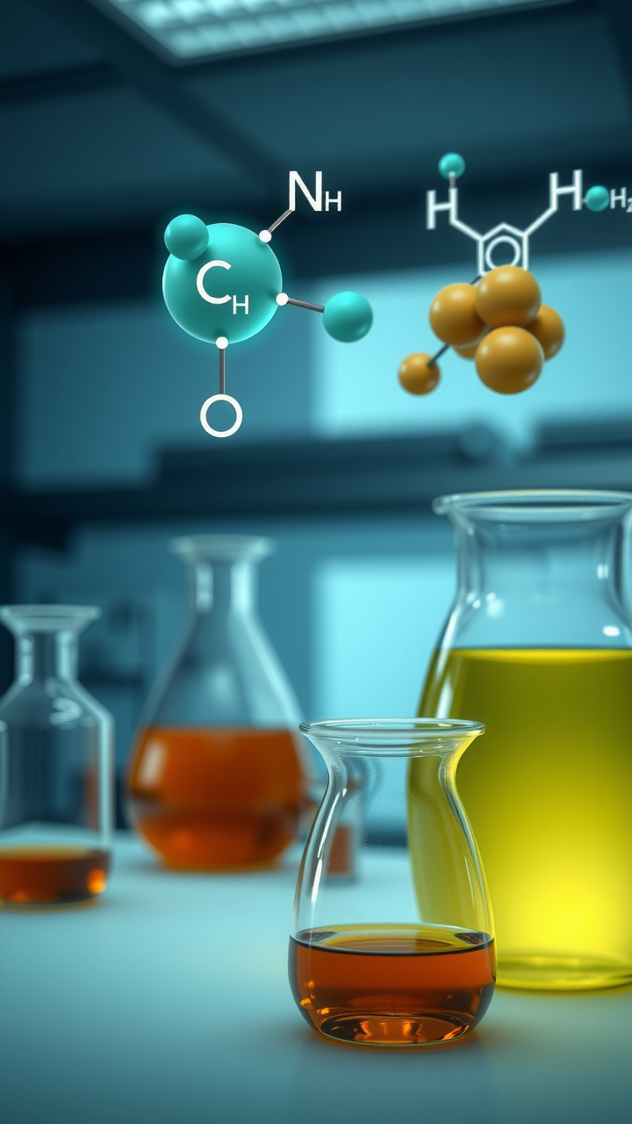
Реакции нуклеофильного присоединения
В реакциях нуклеофильного присоединения к карбонильной группе кетонов нуклеофил атакует частично положительный атом углерода, а затем происходит присоединение протона.
Например, при взаимодействии с циановодородом образуется циангидрин:
R2C=O + HCN → R2C(OH)CN.
Такие реакции широко используются в органическом синтезе для получения сложных молекул.

Slide 8
Получение кетонов
Кетоны можно получить окислением вторичных спиртов в присутствии окислителей, таких как перманганат калия или дихромат калия:
R2CHOH → R2C=O.
Другой метод заключается в гидратации алкинов, например, гидратация ацетилена приводит к образованию ацетона:
HC≡CH + H2O → CH3COCH3.
Промышленное производство кетонов часто основано на каталитическом окислении углеводородов.

Slide 9
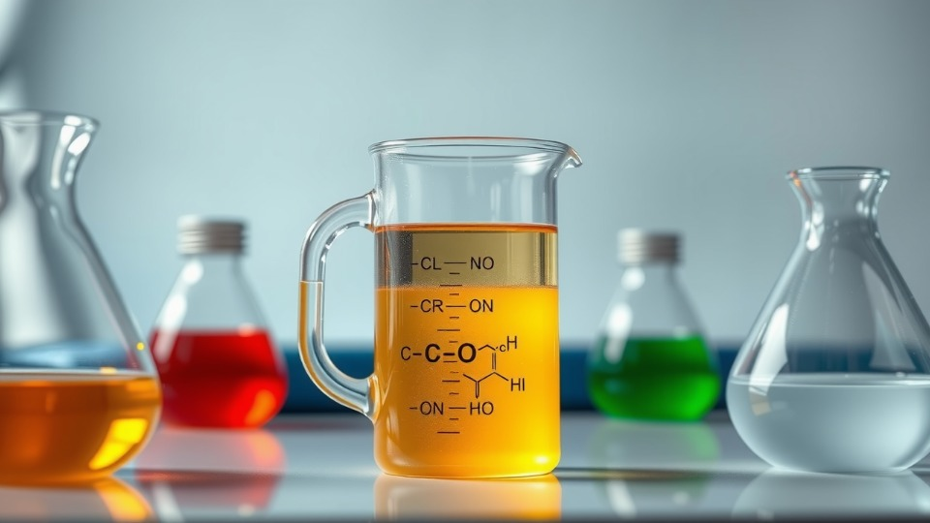

Окисление и восстановление кетонов
Кетоны устойчивы к окислению в мягких условиях, но при жёстком окислении могут разлагаться с образованием смеси карбоновых кислот.
При восстановлении кетонов образуются вторичные спирты, например, восстановление ацетона приводит к изопропанолу: CH3COCH3 + H2 → CH3CHOHCH3.

Slide 10
Биологическая роль кетонов
Кетоны играют важную роль в метаболизме, особенно в условиях дефицита углеводов, когда организм начинает использовать жиры как источник энергии.
В результате β-окисления жирных кислот образуются кетоновые тела, такие как ацетоуксусная кислота и β-гидроксибутират, которые служат альтернативным источником энергии для мозга.
Нарушение метаболизма кетонов может привести к состоянию кетоацидоза.

Slide 11
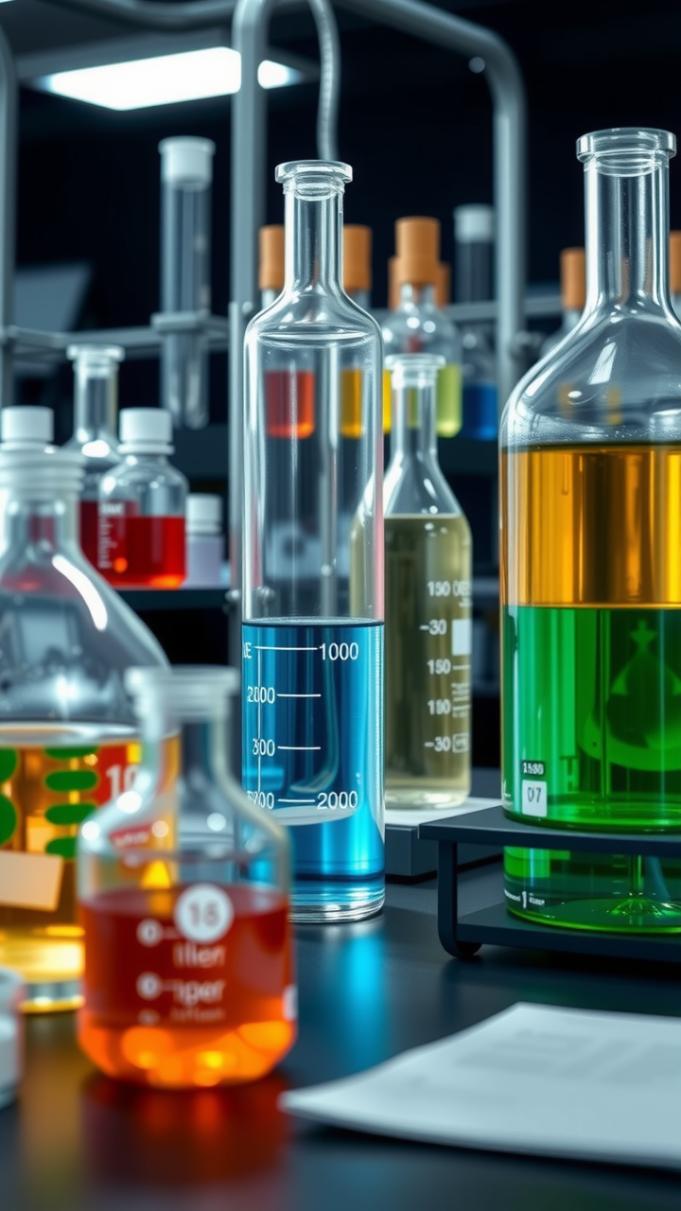
Применение кетонов в промышленности
Ацетон является одним из наиболее распространённых кетонов, используемых в качестве растворителя для лаков, красок и пластика.
Кетоны применяются в производстве фармацевтических препаратов, парфюмерии и синтетических полимеров.
Например, метилэтилкетон используется в производстве клеев и лаков благодаря своим растворяющим свойствам.

Slide 12
Кетоны в органическом синтезе
Кетоны служат важными промежуточными соединениями в органическом синтезе, позволяя получать сложные молекулы.
Они используются в реакциях конденсации, таких как альдольная конденсация, для создания новых углерод-углеродных связей.
Кетоны также применяются в синтезе аминокислот, лекарственных препаратов и биологически активных соединений.

Slide 13
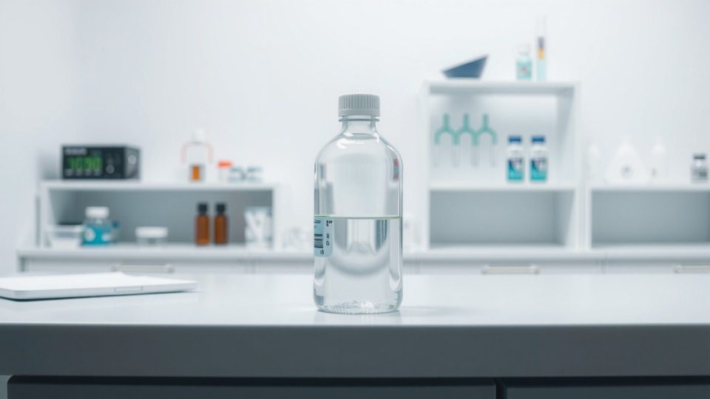

Особенности ацетона
Ацетон — это простейший и наиболее известный представитель кетонов, который широко используется в быту и промышленности.
Он обладает низкой токсичностью, высокой летучестью и способностью растворять многие органические вещества.
Ацетон выделяется организмом при диабетическом кетоацидозе, что делает его маркером этого состояния.

Slide 14
Токсичность и безопасность кетонов
Большинство кетонов, включая ацетон, относительно безопасны при правильном использовании, но их пары могут вызывать раздражение дыхательных путей и глаз.
Длительное воздействие высоких концентраций кетонов может привести к головной боли, тошноте и нарушению координации.
Работа с кетонами требует использования средств защиты и соблюдения мер безопасности.

Slide 15
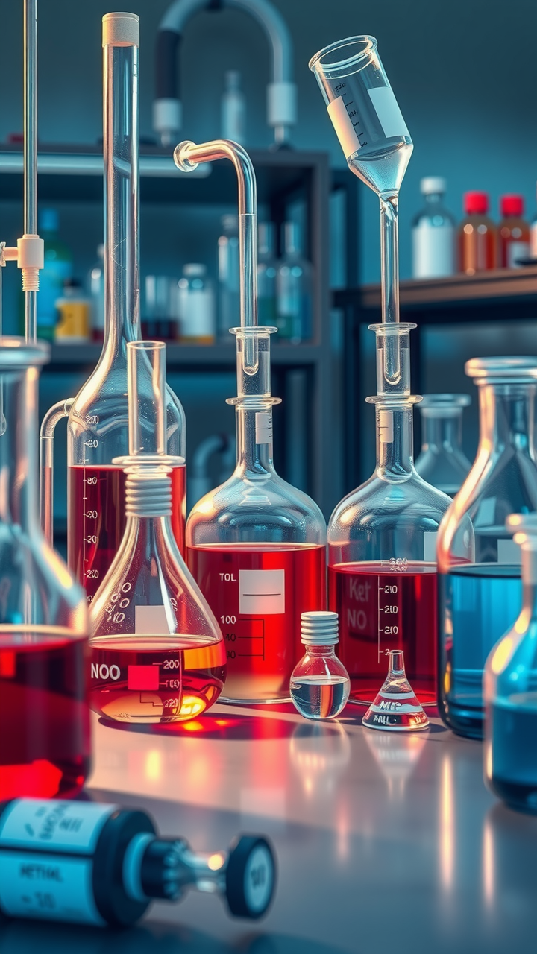
Заключение
Кетоны представляют собой важный класс органических соединений, обладающих уникальными химическими свойствами и широким спектром применения.
Их изучение позволяет лучше понять механизмы органических реакций и разработать новые методы синтеза полезных веществ.
Кетоны продолжают играть ключевую роль в химии, биологии и промышленности, что подчёркивает их значимость для современной науки.

